Slide 1
Tin học đại cương
(Phông chữ, tiếng Việt và Unicode)

Slide 2
Phông chữ tiếng Việt
Phông chữ trên môi trường Windows.
Phông chữ tiếng Việt.
Unicode và font chữ tiếng Việt.
Tại sao gõ tiếng Việt không được?
Phông chữ, Tiếng Việt và Unicode
Notes:
Phông chữ, Tiếng Việt và Unicode
Đặng Xuân Hà <dxha@hau1.edu.vn>

Slide 3
Phông chữ trên môi trường Windows
Nói chung, tất cả các chữ (ký tự) được hiển thị trên Windows và các ứng dụng (Word, Excel,…) có hình dáng thế nào do phông chữ (font) quyết định.
Mỗi ký tự được xác định bởi mã ký tự chứ không phải hình dáng của nó. Windows lưu trữ mã và font chữ thay vì lưu trữ hình dáng ký tự.
Cùng là một ký tự, nếu được định dạng font chữ khác nhau có thể có hình dáng rất khác nhau.
  Ví dụ chữ “Â” đối với font .VnTime, nếu chọn font Arial sẽ có hình dáng “¢”.
Phông chữ, Tiếng Việt và Unicode

Slide 4
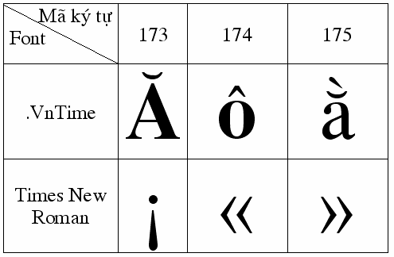
Vậy thì: Font chữ sẽ chỉ cho ta biết ký tự có mã này thì hình dáng sẽ như thế nào!!!
Phông chữ, Tiếng Việt và Unicode

Slide 5
Font chữ tiếng Việt
Chúng ta đã “sản xuất” thêm các font chữ dành cho tiếng Việt dựa trên nguyên tắc về font chữ ASCII trong Windows.
  Những ký tự ít dùng được “vẽ lại” thành các chữ có dấu trong tiếng Việt, ví dụ: ký tự “©” được vẽ thành “â”.
Với giải pháp này, chúng ta đã có tới trên 40 bộ font chữ khác nhau → không thống nhất.
  TCVN3: .VnTime, .VnArial,…
  VNI: VNI-Times,…
  Bach Khoa font, Vietres….
  …
Phông chữ, Tiếng Việt và Unicode

Slide 6
Unicode
Vấn đề với font ASCII:
  Anh không có font chữ tôi dùng thì “đừng hòng” đọc được tài liệu do tôi soạn thảo!!!
  Quá nhiều bộ font chữ, vậy mà vẫn chưa đủ để mã hoá. Vd: chữ Ấ không có trong font .VnTime mà phải dùng tới .VnTimeH.
  Các con chữ của Trung Quốc, Nga, Thái,… thì sao?
Giải pháp: Cả thế giới, hãy dùng một bộ mã phông chữ chung → Unicode.
Phông chữ, Tiếng Việt và Unicode

Slide 7
Tiếng Việt và Unicode
Hiện nay, Unicode đã hỗ trợ tiếng Việt, Trung Quốc, Nga,… và hệ điều hành Windows luôn có sẵn các font chữ Unicode:
  Tahoma.
  Times New Roman.
  Arial
  Verdana.
  …
Như vậy, người nước ngoài có thể nhìn thấy tiếng Việt mà không cần cài đặt font chữ tiếng Việt:
  Các trang web tiếng Việt.
  Email tiếng Việt.
  …
Phông chữ, Tiếng Việt và Unicode

Slide 8
Làm thế nào để gõ tiếng Việt Unicode
Cần phải có:
  Font chữ Unicode (sẵn có trong Win2000/XP).
  Bộ gõ hỗ trợ Unicode (Vietkey, Unikey,…).
Cách làm:
  Lựa chọn font chữ. Vd: Times New Roman.
  Chuyển chế độ gõ của bộ gõ sang Unicode.
  Sau đó gõ một cách bình thường.
Phông chữ, Tiếng Việt và Unicode

Slide 9
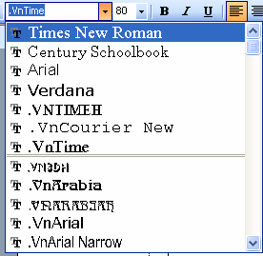
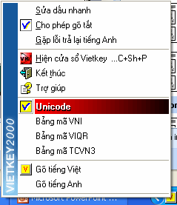
Thực hành
Khởi động Microsoft Word, tạo tài liệu mới để bắt đầu soạn thảo.
Khởi động Vietkey 2000 nếu nó chưa được khởi động.
Chọn font chữ Times New Roman trong Word.
Kích chuột phải vào biểu tượng của Vietkey ở System tray rồi chọn Unicode.
Thử gõ vài dòng tiếng Việt xem sao !!!
Phông chữ, Tiếng Việt và Unicode

Slide 10
Tại sao gõ tiếng Việt không được?
Bộ gõ tiếng Việt chưa có hoặc chưa đặt ở chế độ gõ tiếng Việt.
Chế độ gõ của bộ gõ và font chữ lựa chọn không phù hợp với nhau:
  Vietkey đặt ở chế độ Unicode mà chọn font .VnTime. Hãy kích chuột phải vào biểu tượng Vietkey và chọn bảng mã TCVN3 hoặc chọn lại font chữ Unicode.
  Vietkey đặt chế độ TCVN3 mà lại chọn font Times New Roman,…
Kiểu gõ không phù hợp.
Phông chữ, Tiếng Việt và Unicode

Slide 11
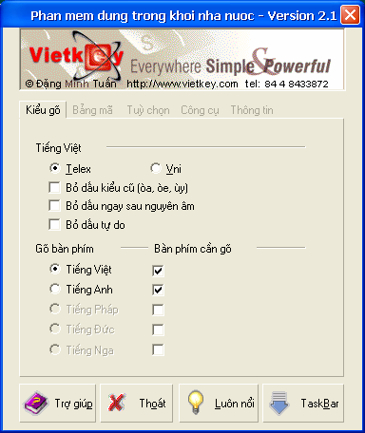
Vietkey 2000
Phát triển bởi Đặng Minh Tuấn (http://www.vietkey.net).
Hỗ trợ Unicode.
Kích chuột phải vào biểu tượng Vietkey rồi chọn Vietkey Panel (hoặc “Hiện cửa sổ Vietkey…”) để có thêm lựa chọn:
  Kiểu gõ (chúng ta sử dụng kiểu Telex).
  Bảng mã
  …
Phông chữ, Tiếng Việt và Unicode

Slide 12
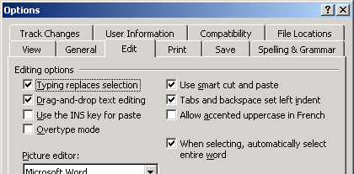
Vietkey 2000 & Smart Cut and Paste (SC&P)
Nếu gõ tiếng Việt mà các ký tự bị cách nhau ra (vd: Ti ế ng) thì có nghĩa là Vietkey xung đột với SC&P của Word.
Để khắc phục, tắt chức năng SC&P của Word đi:
  Tools → Options → tab Edit. Bỏ lựa chọn Smart Cut and Paste.
Phông chữ, Tiếng Việt và Unicode

Slide 13
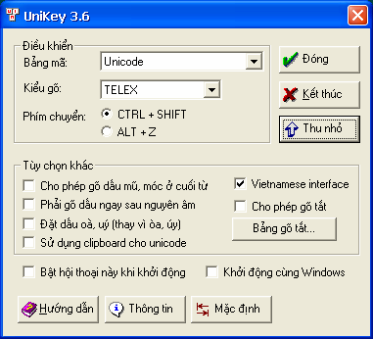
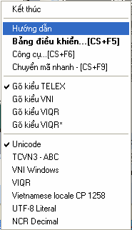
UniKey
Phát triển bởi Phạm Kim Long, Đại học Kỹ thuật Praha.
Là bộ gõ tiếng Việt tương đối tốt, hỗ trợ Unicode.
Tải về chương trình này tại http://unikey.sourceforce.net.
Hãy đọc trợ giúp của UniKey:
  Kích chuột phải vào biểu tượng UniKey (chữ V hoặc E màu đỏ ở System Tray) rồi chọn Hướng dẫn.
  Có khá nhiều thông tin bổ ích tại đây.
Phông chữ, Tiếng Việt và Unicode

Slide 14
Chú ý!!!
Sinh viên khi làm bài trên máy tính với Word, Excel,… hãy sử dụng các font chữ Unicode.
Phông chữ, Tiếng Việt và Unicode

